Slide 1

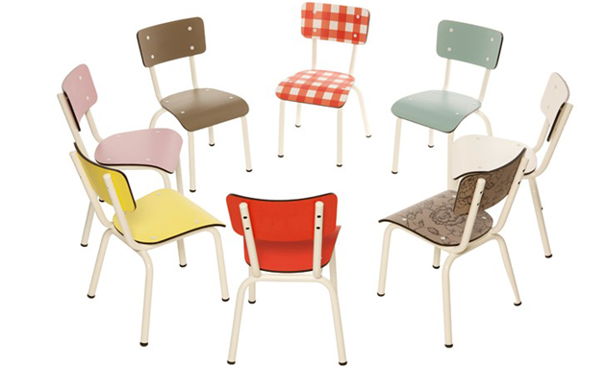
Prikaz grupnog bihevioralno-kognitivnog tretmana studenata sa socijalnom anksioznošću
Ines Jakovčić, univ. spec. psych.
Zagreb, 6. svibnja 2023.

Slide 2
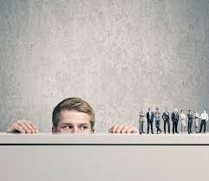
Socijalni anksiozni poremećaj (socijalna fobija)
pretjerani strah u različitim socijalnim situacijama u kojima postoji mogućnost procjenjivanja od strane drugih ljudi
strah da će drugi ljudi vidjeti simptome anksioznosti ili da će se ponašati neadekvatno
8% opće populacije
10-12% kod studenata

Slide 3
Socijalne interakcije (vođenje razgovora, upoznavanje novih ljudi)
Jedenje, pijenje, pisanje i sl. pred drugim ljudima...
Nastup pred drugima (držanje seminara, pjevanje, sviranje..)
Neslaganje s drugima i obraćanje autoritetu

Slide 4
Clarkov i Wellsov model socijalne fobije
Socijalna situacija
Aktiviranje pretpostavki
Percipirana socijalna opasnost (NAM)
Procesiranje sebe kao socijalnog objekta
Sigurnosna ponašanja i izbjegavanja
Tjelesni i kognitivni znakovi

Slide 5

Iskrivljene pretpostavke i vjerovanja
Opet ću zablokirati ili neću moći složiti suvislu rečenicu. Svi će misliti da sam glup.
Procesiranje sebe kao socijalnog objekta
strah
neugoda
sigurnosna ponašanja
izbjegavanja
ubrzano lupanje srca
plitko disanje
crvenilo u licu
mučnina...

Slide 6
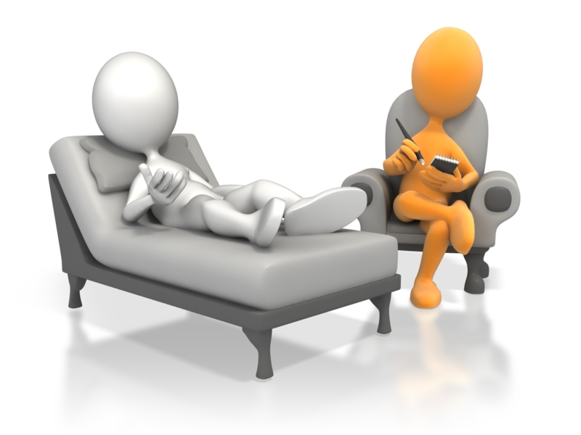
Tretman socijalne anksioznosti
najučinkovitiji BKT tretman
individualni i grupni podjednako efikasni
Heimbergov grupni BKT - “zlatni standard”

Slide 7

Grupni rad u
SSC-u
8 susreta, jednom tjedno, 2 sata
2 voditelja
6 - 8 studenata po grupi
održano 8 ciklusa
  54 studenata (73.5% Ž)

Slide 8

Ciljevi grupnog
tretmana
Poboljšati svakodnevno funkcioniranje - povećati broj situacija s kojima se suočavaju
Povećati motivaciju studenata za samostalna izlaganja nakon završetka tretmana
Naučiti studente kako se nositi s anksioznosti

Slide 9

Formiranje grupe
Poziv za uključivanje - online prijave
Studenti/ice iz individualnih tretmana
Raspored sati – odabir termina održavanja
Intervjui

Slide 10
Intervju
strukturirani (cca. 30 min)
  Problematične situacije
  Simptomi (misli/osjećaji/ponašanja)
  Trajanje i nastanak problema
  Održavanje problema
  Strategije suočavanja
  Kontraindikacije za uključivanje u grupu
  Izrada hijerarhije za izlaganja

Slide 11
Primjer hijerarhije:
AKTIVNOST | stupanj nelagode (0-10)
- suprotstaviti se tuđem mišljenju | 10
- susret sa poznatom osobom | 10
- crvenjenje u društvu | 10
- reći svoje mišljenje | 9
- predstaviti svoju ideju | 8
- predstaviti se pred grupom | 8
- izlazak sa društvom | 8
- inicirati razgovor sa drugom osobom | 8
- gledati drugu osobu u oči | 7
- šetnja | 7
- održati prezentaciju pred grupom | 6-7
- izaći i vratiti se u grupu | 6
- razgovor s drugom osobom | 6
- jesti pred grupom | 5

Slide 12

Pravila rada u grupi:
Povjerljivost
Aktivno sudjelovanje (na susretu i između susreta
Uvažavajuća komunikacija
Jedan mikrofon
Bez mobitela
Redovitost dolazaka (dva izostanka)
Mogućnost „kviska”

Slide 13
Struktura programa
1. susret:
upoznavanje
Upoznavanje članova i pravila rada
2. susret: psihoedukacija
Pregled DZ
DZ – provesti dogovoreni bihevioralni eksperiment
3. – 7. susret:
izlaganja
Pregled DZ
BKT model SA
Identifikacija NAM
DZ – dnevnik situacija anx.>5
Psihoedukacija o pogreškama u mišljenju kroz primjere
Demonstracija i uvježbavanje kognitivne restrukturacije
Kreiranje bihevioralnih eksperimenata za DZ
Izlaganja u seansi na temelju ranije izrađenih individualnih hijerarhija
DZ – izlaganja
Ispunjavanje upitnika za evaluaciju

Slide 14
Struktura programa
8. susret:
završavanje tretmana
Susret praćenja: održivost postignutih promjena
Pregled DZ
Izlaganje
Završavanje tretmana – pregled postignutih promjena i korisnih strategija
Dogovor za daljnja izlaganja i strategije s ciljem održavanja promjene i ostvarivanja daljnjih ciljeva
Ispunjavanje upitnika evaluacije
Izvještavanje o proteklom razdoblju
Prorada prepreka na koje nailaze
Plan za dalje
Ispunjavanje upitnika evaluacije

Slide 15
Korištene tehnike
Kognitivne:
Bihevioralne:
psihoedukacija
prepoznavanje i ispravljanje pogrešaka u mišljenju
kognitivna restrukturacija
bihevioralni eksperimenti
postupno izlaganje (individualno kreirane hijerarhije)

Slide 16

Izlaganja u seansi
Točenje vode
Razgovor (započeti, priključiti se, govoriti o osobnim temama)
Suprotstavljanje mišljenja / grupna diskusija na zadanu temu
Simulacija razgovora za posao
...
Zadaće između susreta
Otići sam/a u trgovinu
Izaći iz učionice i vratiti se
Pozvati kolege na kavu
Hodati po rivi bez pričanja na mobitel
...

Slide 17

Bihevioralni eksperiment
Pretpostavka
Zbog neugode neću uspjeti staviti stvari u vrećicu i neću moći platiti. Gledat ću u pod.
Dokazi
Ostavim stvari na kasi i ne platim.
Prodavačica me opomene.
Protudokazi
Kupljene stvari platim i iznesem iz dućana u vrećici.
Ishod
Na kasi mi je neugodno, ali plaćam račun i spremam stvari u vrećicu.
Zaključak: Iako mi je neugodno, mogu otići u trgovinu sama i kupiti ono što mi treba.

Slide 18

Kognitivna restrukturacija
Sigurno ću se zacrveniti. Svi će to vidjeti. Ispast ću jadna i nesposobna.
Nema veze ako se zacrvenim, to ne govori ništa o meni kao o osobi. Uvjerila sam se da drugi ljudi ne pridaju toliku važnost mome crvenilu u licu, pa ne trebam ni ja. Otići ću tamo i za početak slušati o čemu pričaju...

Slide 19
Ostalo...
Identifikacija prepreka za izlaganja i smišljanje strategija za njihovo prevladavanje
Poticanje na pomicanje granica
Pružanje podrške i razumijevanje problema

Slide 20
Evaluacija
Usmeno izvještavanje
Upitnici na početku i na kraju tretmana
Samoprocjene anksioznosti na početku i na kraju svakog susreta

Slide 21
Studenti izvještavaju o:
Promjenama u razmišljanju:
Ne gledam isključivo negativno na situacije
Ne slušam toliko glas “ne mogu” – treba što manje razmišljati i ubaciti se u situaciju!

Slide 22

Studenti izvještavaju o:
Više se ne crvenim toliko (ako i da, nema veze).
Vidljivosti postignutih promjena:
Prijateljice kažu da im se činim opuštenijom u nekim situacijama na faksu.
Smanjenju izbjegavanja i doživljenje anksioznosti:
Više se izlažem situacijama koje sam prije izbjegavala
Što se češće izlažem, to mi je manja anksioznost.
Mama kaže da sam opuštenija s gostima.

Slide 23
Studenti izvještavaju o:
Motivaciji za dalje:
Treba se samo „ubaciti” u situacije, što manje razmišljati i zapamtiti da s ponavljanjem postaje sve lakše.

Slide 24
Što im je pomoglo?
Efekti grupe:
Korisne tehnike:
Razgovor o problemu (“nisam jedina”) s ljudima na grupi → otvaranje ljudima iz svoje okoline
Atmosfera razumijevanja i bez osuđivanja
Bolje razumijevanje sebe
Podrška i poticaj grupe
Usmjeravanje pažnje na druge ljude → “i drugi su anksiozni”
Pokušavanje umjesto odustajanja – napraviti barem nešto svaki dan
Prepoznavanje pogrešaka u mišljenju i suprotstavljanje

Slide 25
Primjer hijerarhije:
AKTIVNOST | stupanj nelagode (0-10)
 | 1. susret | 8. susret
- suprotstaviti se tuđem mišljenju | 10 | 8
- susret sa poznatom osobom | 10 | 6
- crvenjenje u društvu | 10 | 6
- reći svoje mišljenje | 9 | 8
- predstaviti svoju ideju | 8 | 6
- predstaviti se pred grupom | 8 | 6
- izlazak s društvom | 8 | 5
- inicirati razgovor s drugom osobom | 8 | 5
- gledati drugu osobu u oči | 7 | 3
- šetnja | 7 | 5
- održati prezentaciju pred grupom | 6-7 | 5
- izaći i vratiti se u grupu | 6 | 4
- razgovor s drugom osobom | 6 | 5
- jesti pred grupom | 5 | 2

Slide 26
Upitnici za evaluaciju
Ljestvica anksioznosti u socijalnim interakcijama
  Social Interaction Anxiety Scale – SIAS (Mattick i Clarke, 1998)
  20 čestica procjenjuju od 0 - nimalo karakteristično ili istinito za mene do 4 - jako/u potpunosti karakteristično ili istinito za mene
  ukupni rezultat ≥ 34 – osoba ima izraženi strah od soc. situacija
Ljestvica socijalne fobije
  Social Phobia Scale – SPS (Mattick i Clarke, 1998) - mjera straha osobe da je promatrana i procjenjivana od strane drugih ljudi u situaciji u kojoj izvodi neku radnju
  20 čestica procjenjuju od 0 - nimalo karakteristično ili istinito za mene do 4 - jako/u potpunosti karakteristično ili istinito za mene
  ukupni rezultat ≥ 24 – identificira osobe sa soc. fobijom
Brine me da neću znati što reći u socijalnim situacijama.
Teško mi je gledati druge ljude u oči.
Postanem napet/a kada moram pisati pred drugim ljudima.
Brine me da će mi se glava tresti ili klimati pred drugima.

Slide 27
Prosječni rezultati na upitnicima
SIAS
SPS

Slide 28
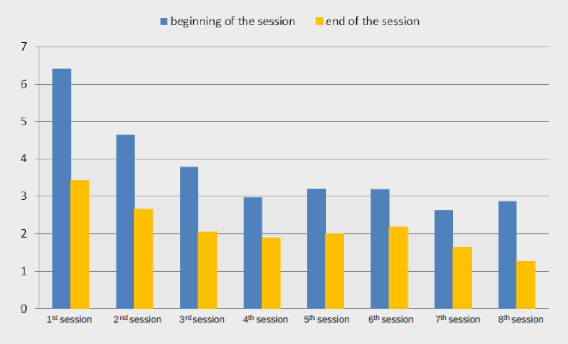
Prosječne samoprocjene anksioznosti na početku i na kraju susreta (0-10)
Početak susreta
Kraj susreta
1. susret
2. susret
3. susret
4. susret
5. susret
6. susret
7. susret
8. susret

Slide 29
Iz perspektive terapeuta…
Dobro osmisliti zadatke, ali biti spreman/na na improvizaciju☺
Unaprijed smisliti kombinacije za rad u parovima i trijadama
Organizirati up-date s onima koji propuste susret, dogovoriti izlaganja između susreta

Slide 30
Protokol za vođenje evidencije rada po susretu
Datum: | 1. susret
Ime | anx. početak | anx. kraj | napomene

Slide 31

Hvala na pažnji!

Slide 32


